Slide 1
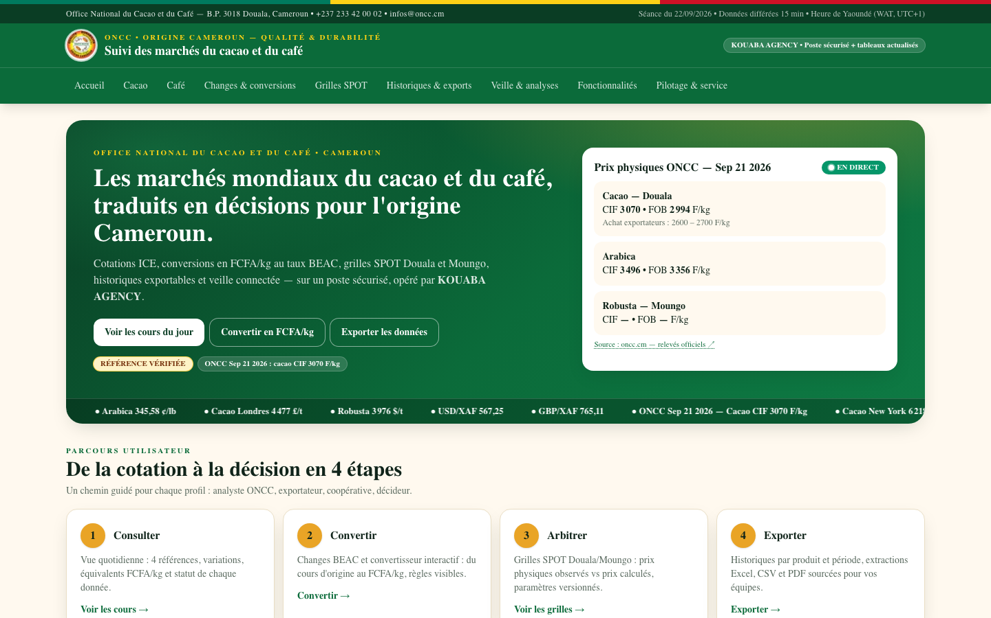
OFFICE NATIONAL DU CACAO ET DU CAFÉ • CAMEROUN
Les marchés mondiaux du cacao et du café,
traduits en décisions pour l'origine Cameroun.
Poste sécurisé • Données connectées • Tableaux actualisés — solution installée et opérée par KOUABA AGENCY.
Démonstration sur données réelles : oncc.cm (21/09/2026) • ICE New York & Coffee C • Changes • 22/09/2026
KOUABA AGENCY • Douala, Cameroun • Septembre 2026

Slide 2
OFFRE DE VALEUR
Un poste, un abonnement, des tableaux : tout le marché sur un écran.
1. Poste informatique sécurisé
2. Données de marché connectées
3. Tableaux actualisés pour décider
i5 / Ryzen 5, 16 Go, SSD 512 Go, écran 24", Windows 11 Pro + Excel, bascule 4G/5G, onduleur 30 min, compte nominatif chiffré, sauvegarde quotidienne.
Prix physiques ONCC en direct, ICE New York & arabica en direct, changes en direct, veille presse — chaque chiffre sourcé et horodaté.
Vue quotidienne, échéances, conversions FCFA/kg, grilles SPOT Douala/Moungo, historiques exportables Excel / CSV / PDF.
Office National du Cacao et du Café — B.P. 3018 Douala • KOUABA AGENCY

Slide 3
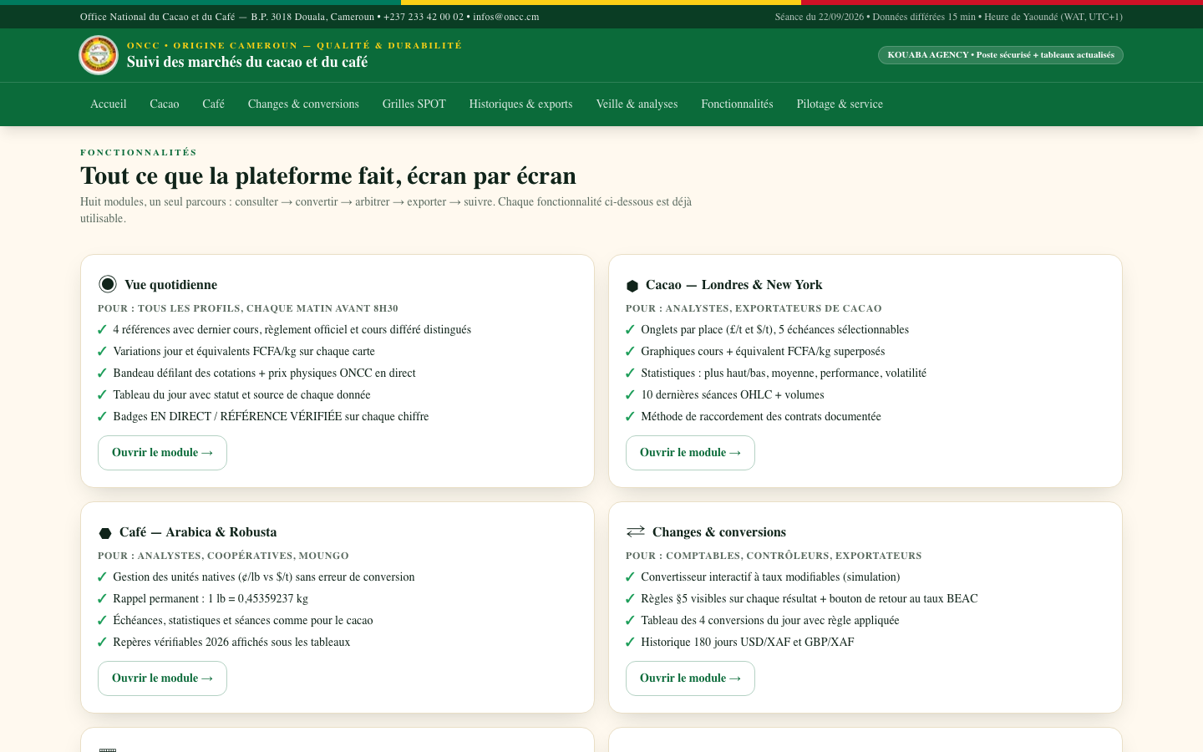
PARCOURS UTILISATEUR
De la cotation à la décision en 4 étapes.
1. CONSULTER
2. CONVERTIR
3. ARBITRER
4. EXPORTER
Vue quotidienne : 4 références, variations, FCFA/kg.
Changes BEAC + convertisseur interactif.
Grilles SPOT Douala / Moungo : observé vs calculé.
Historiques Excel / CSV / PDF pour les équipes.
Analyste ONCC (8h) → Exportateur à Douala (10h) → Coopérative (12h) → Décideur (17h) : zéro formation requise.
Office National du Cacao et du Café — B.P. 3018 Douala • KOUABA AGENCY

Slide 4
PLATEFORME ONCC • SUIVI DES MARCHÉS
Vue quotidienne : le marché d'un coup d'œil
Bandeau ONCC en direct, ticker, 4 cartes FCFA/kg, comparaison base 100.
✓ Prix physiques ONCC du 21/09/2026 affichés EN DIRECT
✓ Cacao NY & arabica : cotations ICE en direct
✓ Équivalents FCFA/kg sur chaque référence
✓ Badges de statut : direct vs référence vérifiée
✓ Parcours guidé en 4 étapes
Office National du Cacao et du Café — B.P. 3018 Douala • KOUABA AGENCY

Slide 5
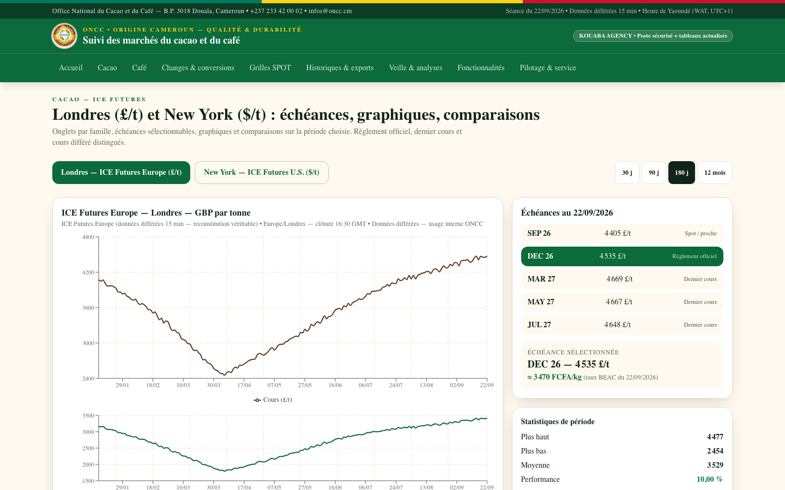
PLATEFORME ONCC • SUIVI DES MARCHÉS
Cacao : Londres & New York
Échéances, doubles graphiques cours + FCFA/kg, statistiques de période.
✓ 5 échéances (SEP 26 → JUL 27) sélectionnables
✓ Graphique cours + équivalent FCFA/kg
✓ Plus haut / bas, moyenne, volatilité
✓ 10 dernières séances OHLC + volumes
Office National du Cacao et du Café — B.P. 3018 Douala • KOUABA AGENCY

Slide 6
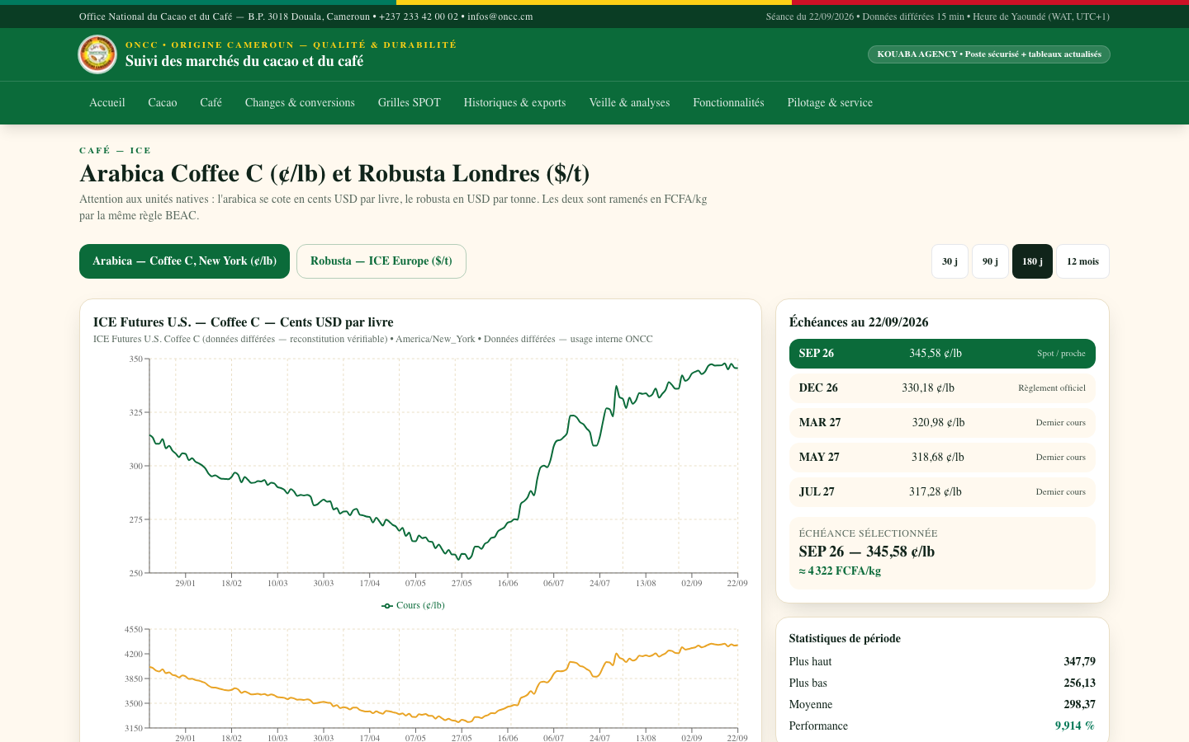
PLATEFORME ONCC • SUIVI DES MARCHÉS
Café : arabica & robusta
Unités natives gérées sans erreur : ¢/lb et $/t ramenés en FCFA/kg.
✓ Rappel permanent : 1 lb = 0,45359237 kg
✓ Échéances et statistiques par famille
✓ Repères vérifiables 2026 affichés
Office National du Cacao et du Café — B.P. 3018 Douala • KOUABA AGENCY

Slide 7
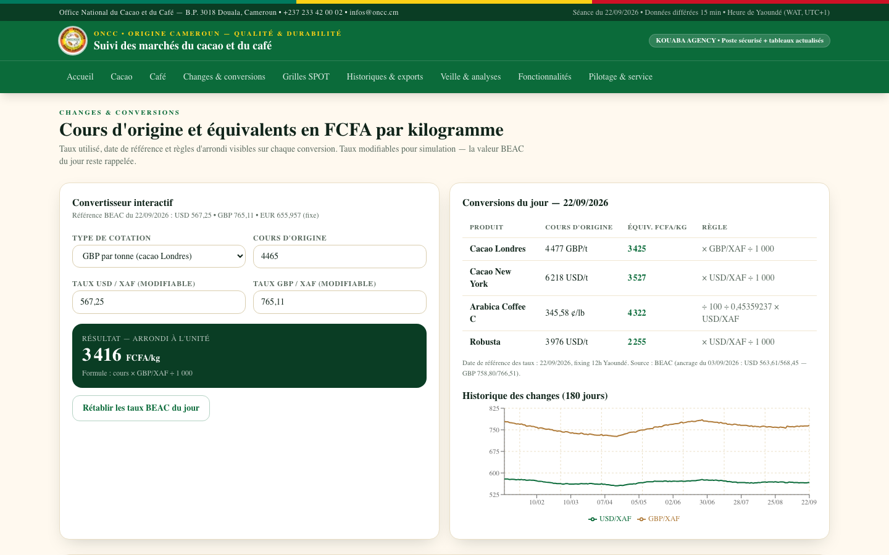
PLATEFORME ONCC • SUIVI DES MARCHÉS
Changes & conversions
Du cours d'origine au FCFA/kg : taux, date et arrondi toujours visibles.
✓ Convertisseur interactif à taux modifiables
✓ Règles §5 affichées sur chaque résultat
✓ Historique 180 j USD/XAF et GBP/XAF
Office National du Cacao et du Café — B.P. 3018 Douala • KOUABA AGENCY

Slide 8
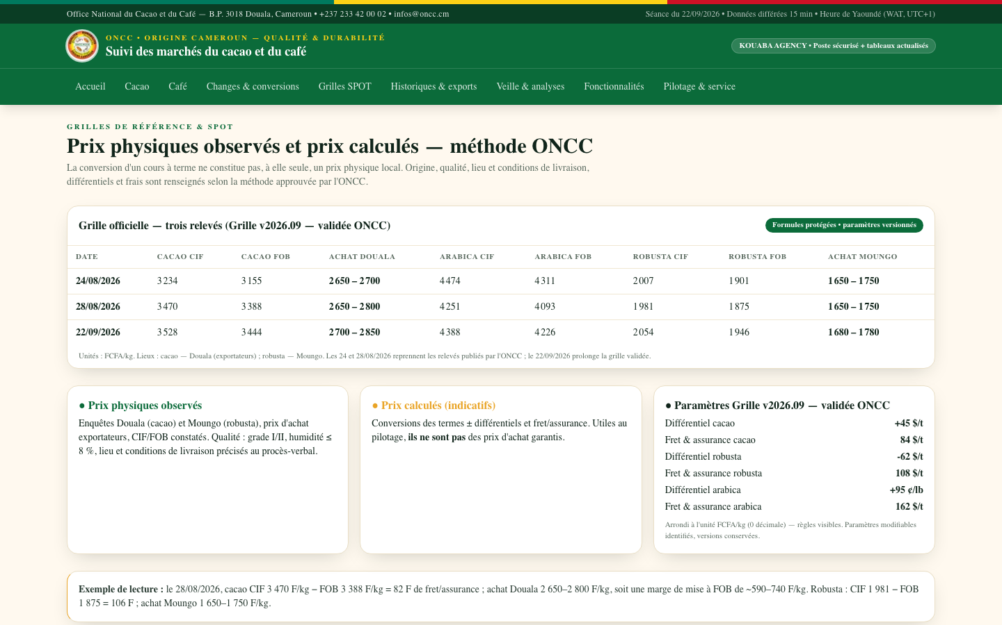
PLATEFORME ONCC • SUIVI DES MARCHÉS
Grilles SPOT Douala / Moungo
Prix physiques observés vs prix calculés : la méthode ONCC appliquée.
✓ Relevés 24/08, 28/08 (publiés) + 22/09/2026
✓ CIF / FOB + achats exportateurs
✓ Paramètres versionnés v2026.09
Office National du Cacao et du Café — B.P. 3018 Douala • KOUABA AGENCY

Slide 9
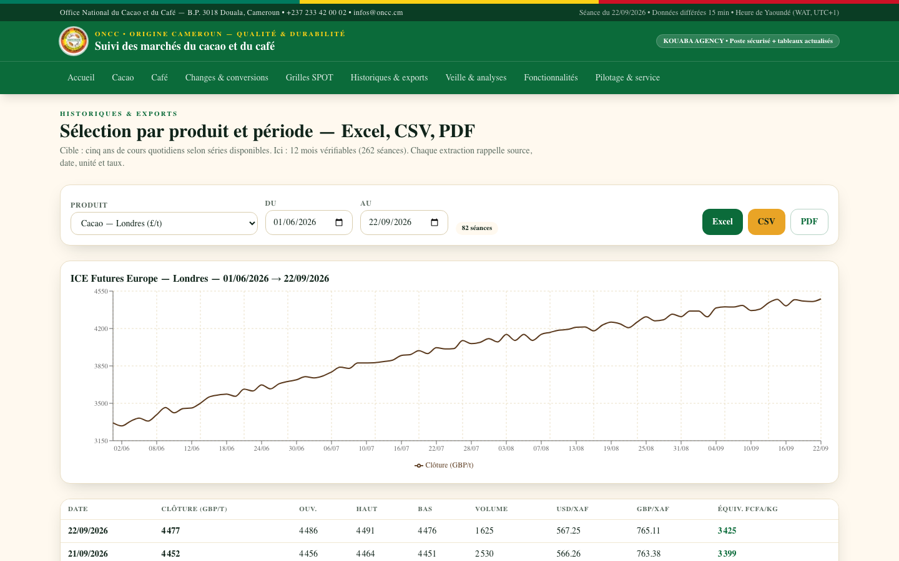
PLATEFORME ONCC • SUIVI DES MARCHÉS
Historiques & exports
262 séances vérifiables, extractions Excel, CSV et PDF sourcées.
✓ Produit + période au choix
✓ Excel / CSV compatible / PDF horodaté
✓ Source, unité et taux dans chaque fichier
Office National du Cacao et du Café — B.P. 3018 Douala • KOUABA AGENCY

Slide 10
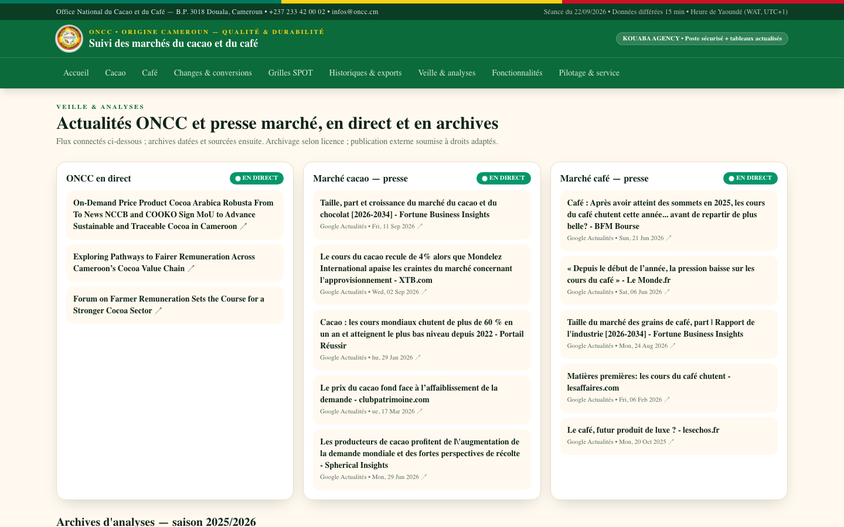
PLATEFORME ONCC • SUIVI DES MARCHÉS
Veille connectée
ONCC en direct + presse cacao-café + archives d'analyses.
✓ Actualités oncc.cm en direct
✓ Flux presse en continu
✓ Archives Reuters, USDA, BEAC, ICE
Office National du Cacao et du Café — B.P. 3018 Douala • KOUABA AGENCY

Slide 11
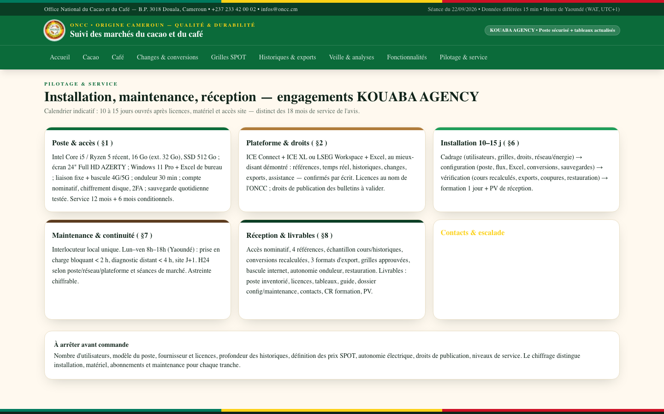
PLATEFORME ONCC • SUIVI DES MARCHÉS
Pilotage & service
Installation 10–15 jours, SLA 2h/4h/J+1, réception documentée.
✓ Poste, plateforme et droits détaillés
✓ Formation 1 jour + PV de réception
✓ Interlocuteur local unique
Office National du Cacao et du Café — B.P. 3018 Douala • KOUABA AGENCY

Slide 12
MÉTHODE & CONFIANCE
Des chiffres vérifiables, pas des promesses.
Donnée | Source live | Point d'ancrage vérifiable
Prix physiques SPOT | oncc.cm (bandeau officiel) | 21/09/2026 : cacao CIF 3 070 F/kg
Cacao NY / Arabica | ICE via Yahoo Finance (différé) | CC=F 5 419 $ • KC=F 272,2 ¢
USD/XAF • GBP/XAF | Marché des changes | BEAC 03/09 : 563,61/568,45 • 758,80/766,51
ICE 04/09/2026 | Référence de contrôle | Londres 4 393 £ • NY 6 049 $ • Robusta 3 891 $
Règles §5 : £/$ par tonne × taux ÷ 1 000 • arabica ¢/lb ÷ 100 ÷ 0,45359237 × taux • arrondi à l'unité • donnée absente = « — », jamais zéro.
Office National du Cacao et du Café — B.P. 3018 Douala • KOUABA AGENCY

Slide 13
PROCHAINES ÉTAPES
Prêts pour la mise en service en 10 à 15 jours ouvrés.
1. Démonstration sur ce poste : vos échéances, vos grilles, vos exports.
2. Validation : utilisateurs, licences ICE/LSEG, historiques, prix SPOT, SLA.
3. Installation, formation d'une journée, procès-verbal de réception.
ONCC — B.P. 3018 Douala • +237 233 42 00 02 • infos@oncc.cm • www.oncc.cm
Solution proposée et opérée par KOUABA AGENCY — tranche ferme 12 mois, +6 mois conditionnels.
Essayez la plateforme en direct : QR / lien vers la démonstration en ligne.

